Slide 1
Metalli in Medicina
Corso da 4 CFU (32 ore di lezione):
Prof. S. Geremia
Parte introduttiva. Metalli di transizione, considerazioni generali: proprietà caratteristiche, numeri di coordinazione e geometrie. Il legame nei composti di coordinazione. Il campo cristallino e teoria hard-soft. Reattività dei complessi metallici: sostituzioni e reazioni redox. Leganti biologici: acqua, anioni, aminoacidi, peptidi e proteine, nucleobasi, eme.
Prof. E. Alessio
Principi di chimica nucleare. Strategie generali per aumentare la selettività e ridurre la tossicità sistemica dei composti metallici (strategie di targeting e di attivazione). Terapia di chelazione (sindromi da overload di ferro e di rame, intossicazione da metalli esogeni). Antitumorali a base di platino, rutenio, arsenico, gallio, oro. Radiofarmaci per diagnosi SPECT e PET e terapia (radio-immunoterapia). Agenti di contrasto per risonanza magnetica (MRI). Il possibile ruolo dei metalli nella terapia fotodinamica. Boron neutron capture therapy. Antibatterici inorganici (principalmente Ag). Antimalarici. Strategie di inibizione di enzimi e metallo-enzimi. Uso di nanoparticelle metalliche (in particolare di oro) per diagnostica e terapia (e.g. terapia fototermica).

Slide 2
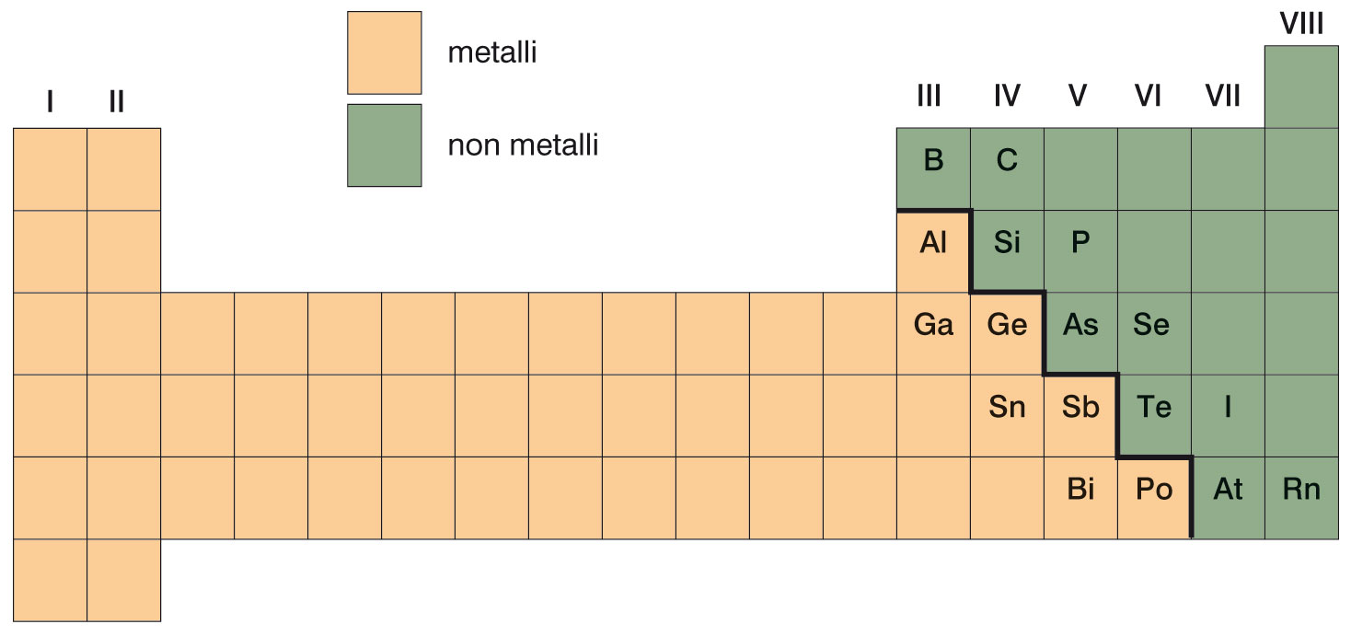
Metalli, non metalli e semimetalli
A seconda delle loro proprietà fisiche e chimiche gli elementi si possono suddividere in metalli, non metalli e semimetalli.
I metalli sono più di 80 e occupano la parte sinistra della tavola periodica.
Gli elementi nello stato metallico sono solidi, duri, lucenti, malleabili, duttili e conducono calore ed elettricità.

Slide 3
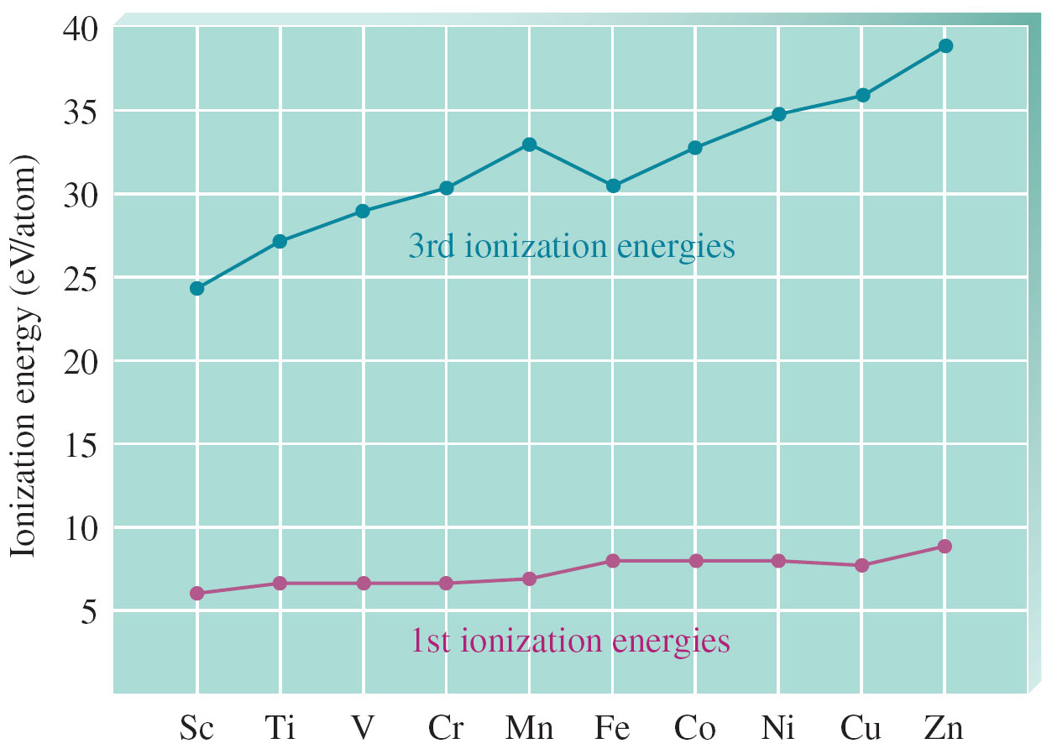
Energia di prima (rosso) e terza (blu) ionizzazione di metalli di transizione della prima riga

Slide 4
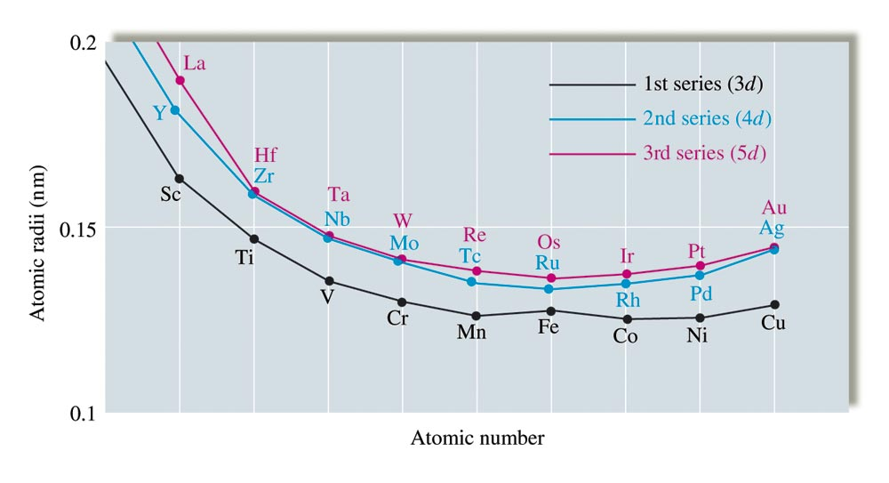
Raggio atomico della serie di transizione 3d, 4d, and 5d

Slide 5
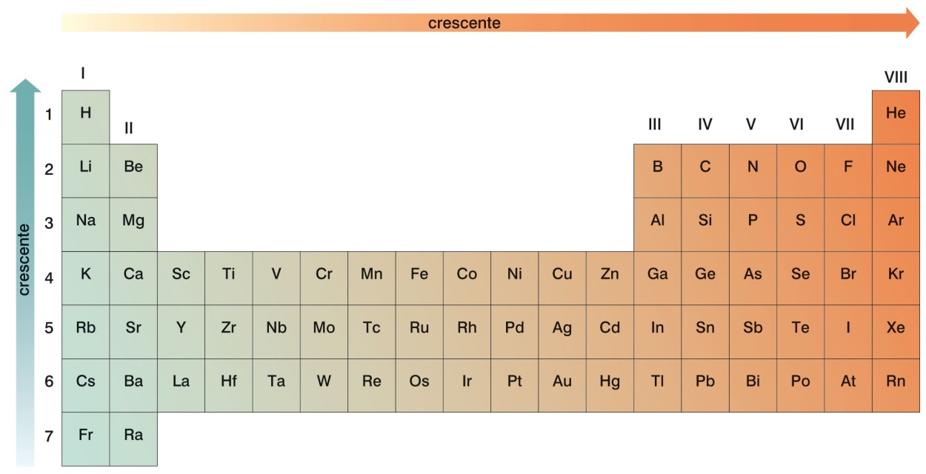
Ionizzazione dei metalli
Le proprietà chimiche dei metalli dipendono dalla loro tendenza a perdere elettroni diventando ioni positivi.
L’energia di prima ionizzazione aumenta lungo un periodo e diminuisce lungo un gruppo.

Slide 6
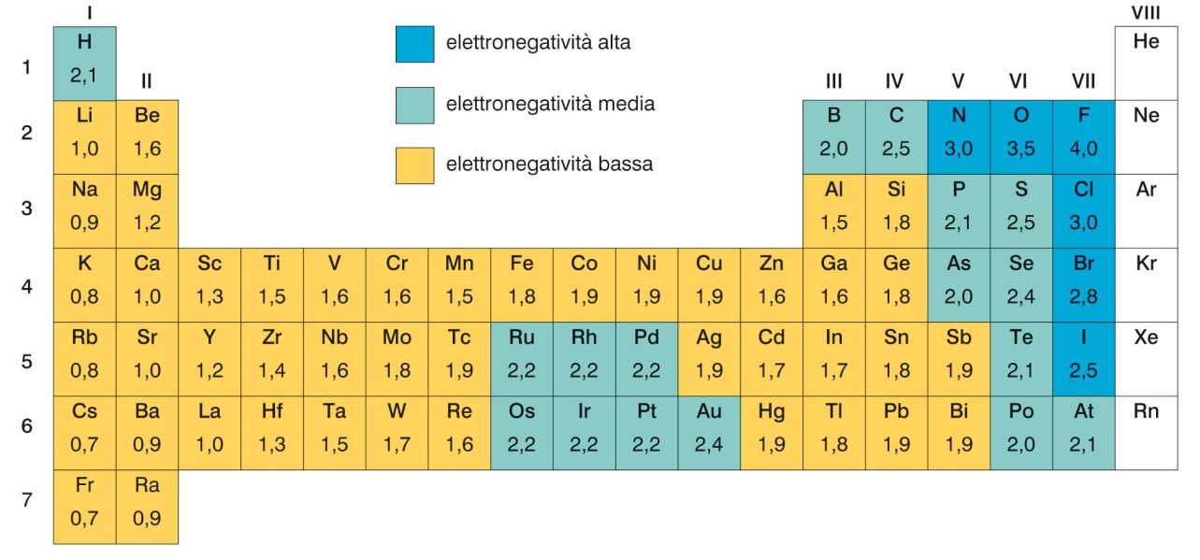
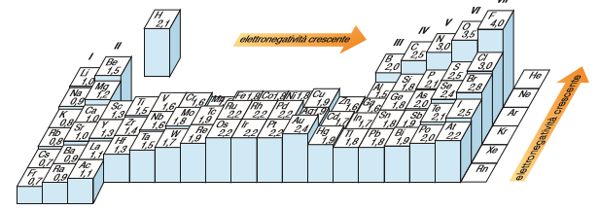
Elettronegatività
I metalli sono generalmente degli elementi a bassa elettronegatività (elevata elettronpositività)
La densità elettronica del legame chimico che coinvolge un metallo è generalmente così spostata verso gli atomi che lo circondano che il legame chimico viene chiamato legame di coordinazione.

Slide 7
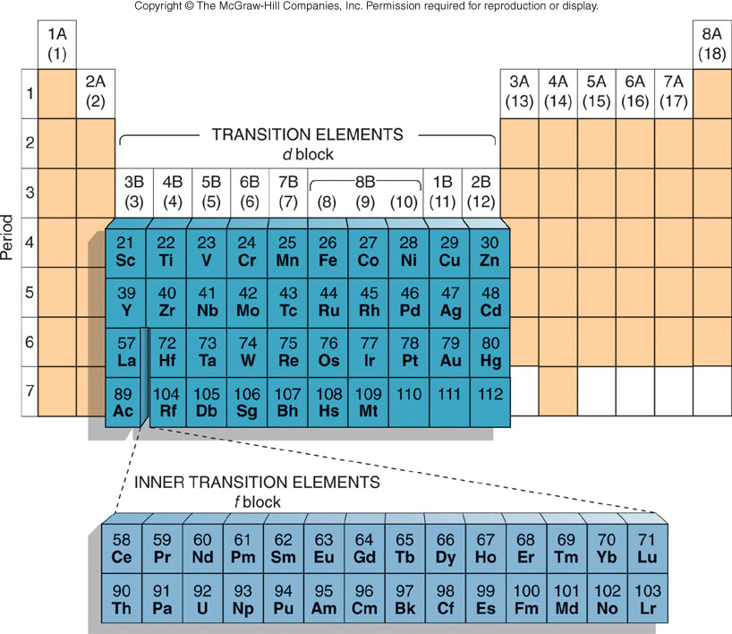
Metalli di transizione
elementi con elettroni di valenza d o f
i.e. Metalli del blocco d o f
Blocco d: elementi di transizione
3d
4d
5d
6d
l = 2
m_{l} =
-2,-1,0,1,2
4f
5f
Blocco f:
Elementi di transizione
interna
l = 3
m_{l} =
-3,-2,-1,0,
1,2,3

Slide 8
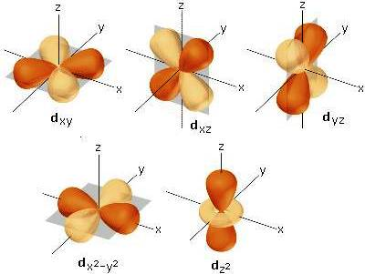
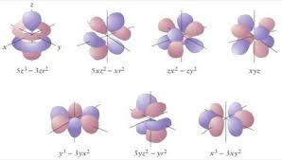
Orbitali d ed f
Orbitali d
m=-2,-1.0,1,2
Orbitali f
m=-3,-2,-1.0,1,2,3

Slide 9
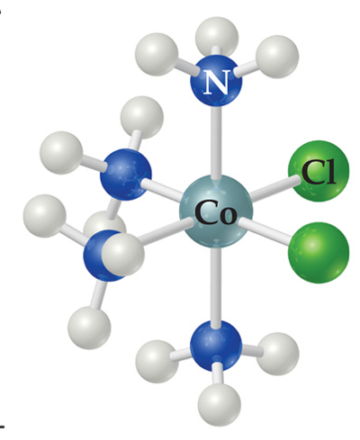
Complessi metallici
Un atomo di metallo legato ad un gruppo di molecole o ioni è chiamato complesso metallico.
Se il complesso è carico, è uno ione complesso.
Composti contenenti complessi sono composti di coordinazione.

Slide 10
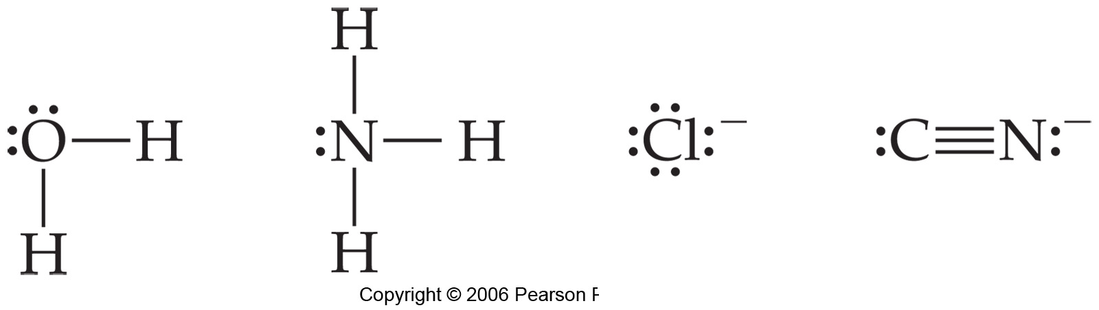
Complessi
Le molecole o ioni che si coordinano al metallo sono chiamati leganti.
Di solito sono anioni o molecole polari che hanno coppie solitarie di elettroni per interagire con il metallo.

Slide 11
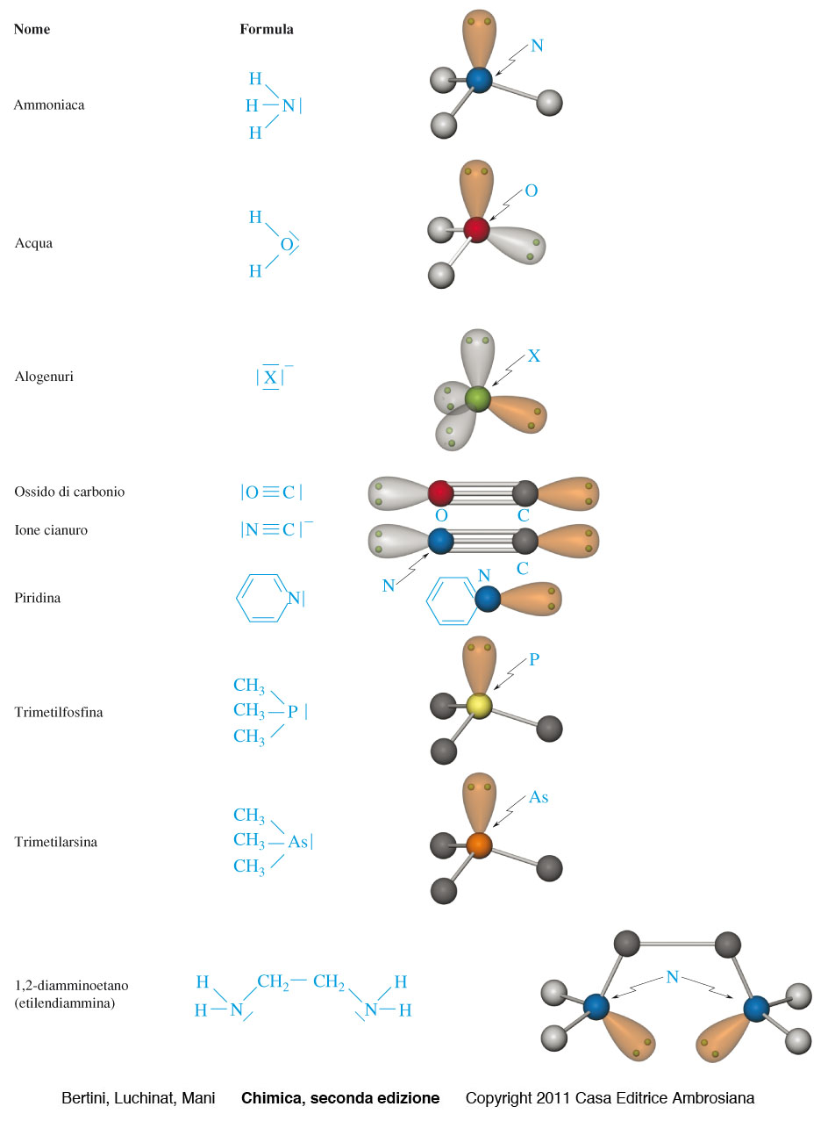
Esempi
di leganti

Slide 12
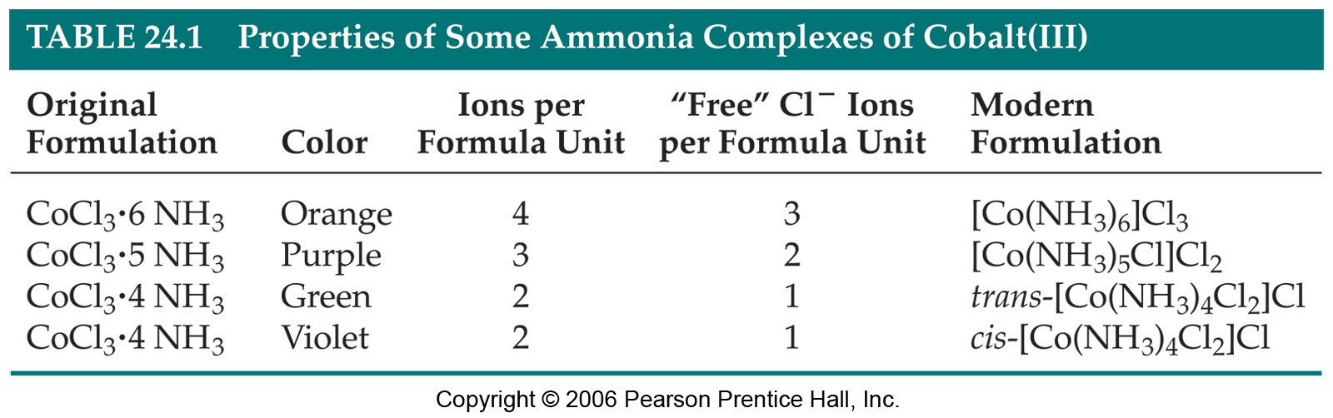
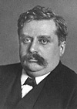

Un mistero Chimico:
Stesso metallo, stessi leganti, diversi colori e diverso numero di ioni quando disciolti in acqua
Mistero risolto da:
Alfred Werner - Nobel Prizewinner 1913
combinò l'interpretazione dell'isomeria geometrica e le modalità di reazione per ricavare il numero di coordinazione e la geometria dei complessi ottaedrici

Slide 13
Osservò che due composti hanno identica formula empirica CoCl₃.4NH₃ ma proprietà distinte (colore).
I cloruri nei composti manifestavano inoltre reattività diversa con AgNO₃:
CoCl₃.6NH₃ + Ag⁺ in eccesso → 3AgCl↓
CoCl₃.5NH₃ + Ag⁺ in eccesso → 2AgCl↓
CoCl₃.4NH₃ + Ag⁺ in eccesso → 1AgCl↓ per le due forme
Werner giunse alle seguenti conclusioni:
"I composti Co(NH₃)₅Cl₃ derivano da Co(NH₃)₆Cl₃ per perdita di una molecola di NH₃. Simultaneamente cambia la funzione di un alogenuro: in Co(NH₃)₅Cl₃ due cloruri hanno carattere ionico mentre il terzo si comporta come il cloro nel cloroetano, cioè non è ionico”.

Slide 14
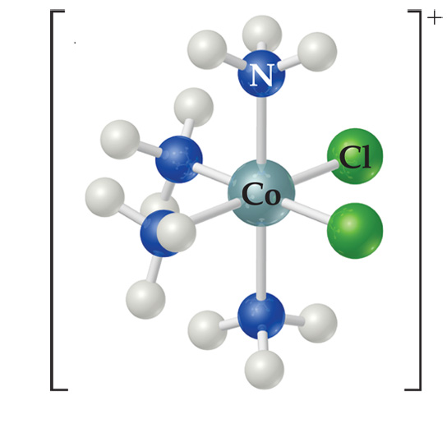
Teoria di Werner
Numero di ossidazione III: Co³⁺
Numero di coordinazione 6
Werner postulò il punto più importante della sua teoria:
nella serie dei composti di Co(III) il metallo presenta un numero di coordinazione costante di 6.
La formulazione doveva essere:
[Co(NH₃)₆]Cl₃, [Co(NH₃)₅Cl]Cl₂, e [Co(NH₃)₄Cl₂]Cl.

Slide 15
Teoria di Werner
Il metallo centrale ed i leganti sono direttamente connessi con un legame analogo ad un legame covalente e formano la sfera di coordinazione del complesso.
In CoCl₃ ∙ 6 NH₃, tutti e sei i leganti sono NH₃ e i 3 ioni cloruro sono fuori dalla sfera di coordinazione.
In CoCl₃ ∙ 5 NH₃ il cinque gruppi NH₃ e un cloruro sono legati al cobalto, e gli altri due ioni cloruro sono fuori della sfera.
In CoCl₃ ∙ 4 NH₃ quattro molecole di NH₃ e due ioni cloruro sono legati al cobalto, e l’altro cloruro è esterno alla sfera di coordinazione.
[Co(NH₃)₆]Cl₃
[Co(NH₃)₅Cl]Cl₂
[Co(NH₃)₄Cl₂]Cl
3+
2+
+
3 Cl⁻
2 Cl⁻
1 Cl⁻

Slide 16
Teoria di Werner
Werner ha proposto di mettere tutte le molecole e gli ioni direttamente legati al metallo, all'interno della sfera di coordinazione, tra parentesi e quelle non vincolate, anioni «liberi», che si dissociano quindi dallo ione complesso quando disciolto in acqua, al di fuori delle parentesi.

Slide 17
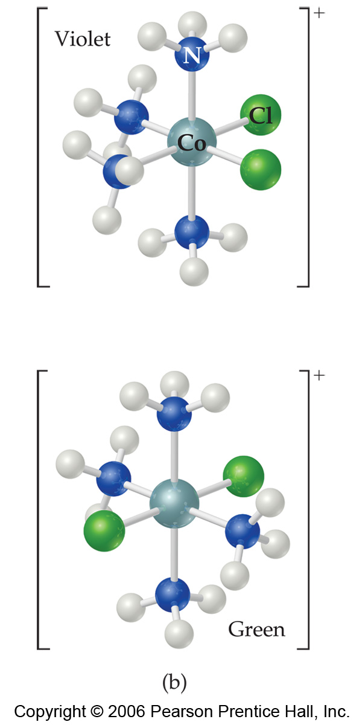
Teoria di Werner
Il secondo importante contributo di Werner fu il riconoscimento che i legami nei complessi potevano essere trattati con i normali principi strutturali relativi all’isomeria.
Il numero e le proprietà degli isomeri gli consenti di formulare correttamente l’esistenza di due isomeri per [Co(NH₃)₄Cl₂]Cl lo portò a concludere che la geometria di questi complessi doveva essere ottaedrica.
  Una delle due forme ha due atomi di cloro uno accanto all'altro isomero cis
  L'altro ha gli atomi di cloro uno di fronte all'altro isomero trans

Slide 18

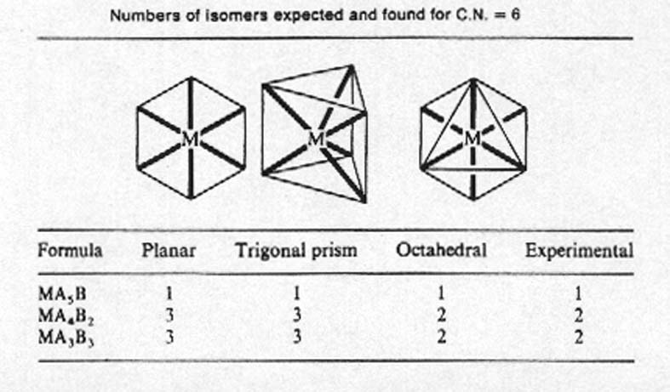
L’osservazione di due soli isomeri geometrici è tuttavia una condizione necessaria ma non sufficiente per provare l’esistenza di un complesso ottaedrico.
Infatti, nulla vieta che il terzo isomero geometrico non fosse ancora stato isolato per motivi di stabilità

Slide 19
Quando si parla di coordinazione?
Quando un orbitale di un legante con coppie solitarie si sovrappone con un orbitale vuoto di un metallo
A volte chiamato legame covalente di coordinazione
M
L
Cosi i leganti devono avere delle coppie solitarie di elettroni

Slide 20
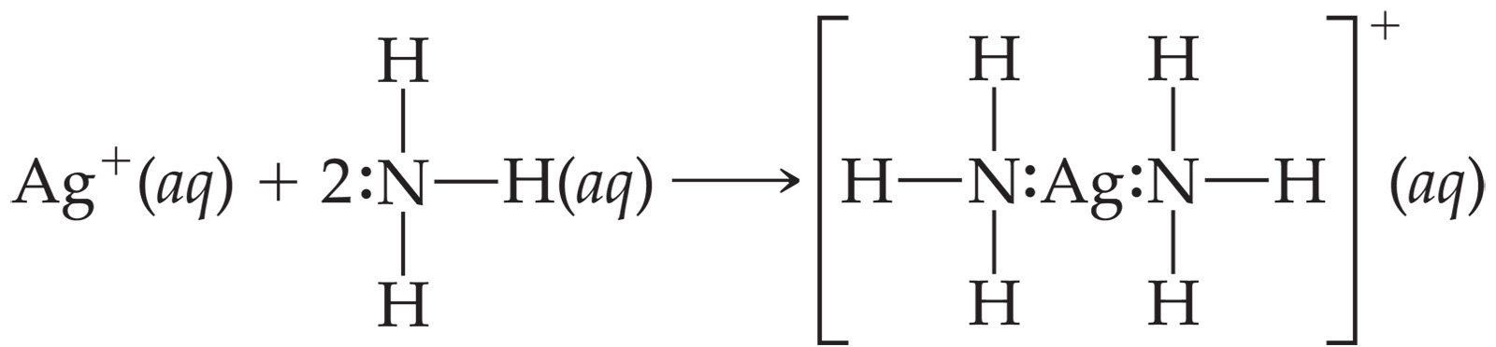
Il legame Metallo-Legante
Il legame di coordinazione può essere visto anche come una reazione acido-base di Lewis
  Il legante (base di Lewis) ha una coppia di elettroni di non legame che può essere ceduta.
  Il metallo (acido di Lewis) ha degli orbitali vuoti adatti ad accettare una coppia di elettroni.

Slide 21
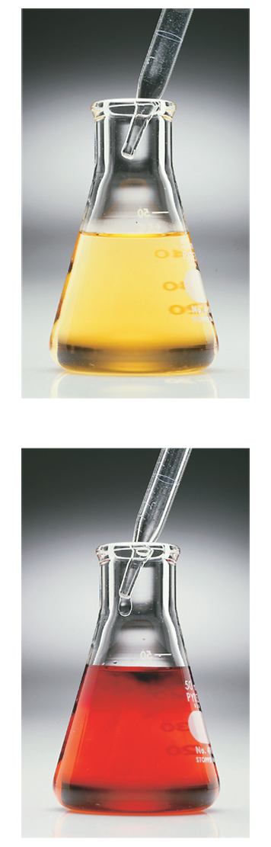
Il legame Metallo-Legante
Le caratteristiche chimiche dei leganti e la loro geometria di coordinazione al metallo possono alterare notevolmente le proprietà del metallo stesso, come il colore, o la facilità di ossidazione.

Slide 22
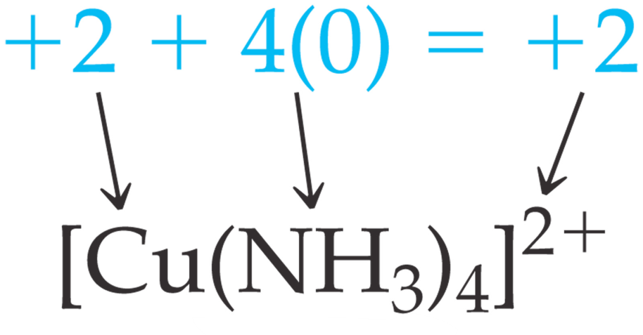
Numero di Ossidazione
Conoscendo la carica dello ione complesso e la carica di ciascun legante, si può determinare il numero di ossidazione del metallo.

Slide 23
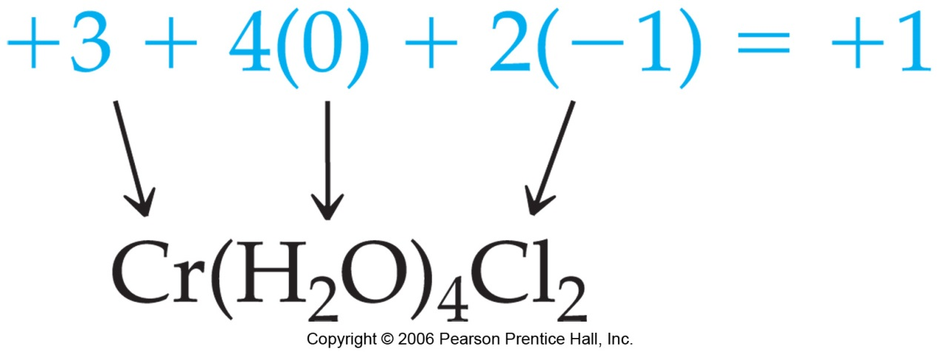
Numero di Ossidazione
Oppure, conoscendo il numero di ossidazione del metallo e la carica dei leganti si può calcolare la carica dello ione complesso.
Esempio: Cr(III)(H₂O)₄Cl₂
[Cr(H₂O)₄Cl₂]⁺

Slide 24
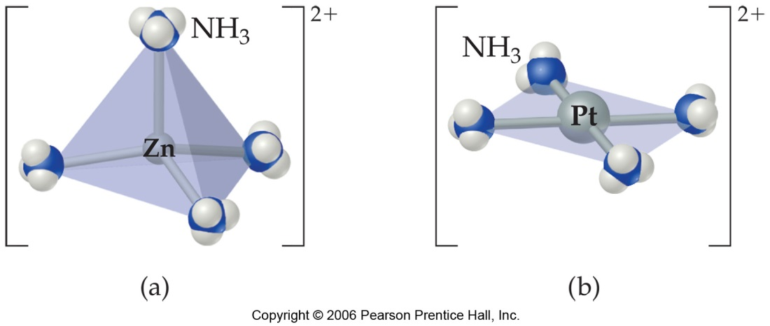
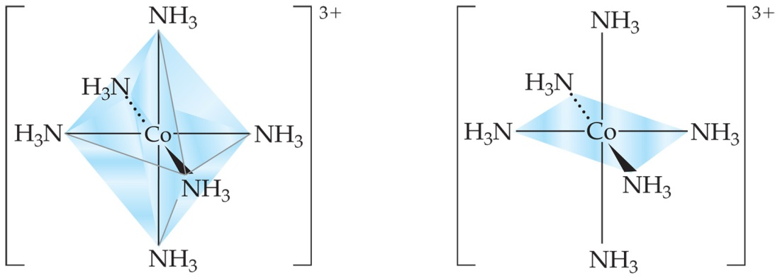
Numero di Coordinazione
L'atomo che fornisce le coppie di elettroni per il legame metallo-legante è l'atomo donatore.
Il numero di questi atomi è il numero di coordinazione.

Slide 25


Numero di Coordinazione
Alcuni metalli, come il cromo (III) ed il cobalto (III), hanno sempre lo stesso numero di coordinazione (6 nel caso di questi due metalli).
I numeri di coordinazione più comuni sono 4 e 6.

Slide 26
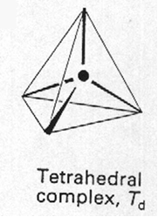
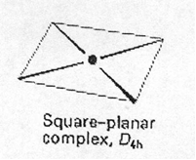
Geometrie
Ci sono due forme geometriche comuni per i metalli con numero di coordinazione quattro:
Tetraedrica
Planare quadrata
Tetraedraica
Planare quadrata

Slide 27
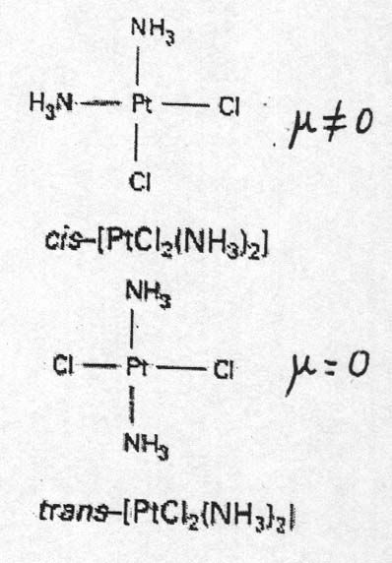
Studi di Werner
Werner studiò una serie di complessi di Pt(II) a coordinazione 4 ottenibili da reazioni di PtCl₂ con NH₃ e con HCl.
Avendo isolato due non-elettroliti aventi formula [PtCl₂(NH₃)₂], concluse che non potevano essere tetraedrici. In effetti, erano isomeri geometrici a geometria quadrato planare.

Slide 28
Isomeria geometrica cis-trans
Quello con leganti dello stesso tipo su vertici adiacenti è l’isomero cis, l'altro, con i leganti dello stesso tipo su vertici opposti, è l'isomero trans
L'isomeria geometrica di questo genere ha notevoli conseguenze: i complessi del Pt si impiegano in chemioterapia, e si constata che solamente i complessi cis-Pt(II) sono attivi.

Slide 29
Geometria Ottaedrica
Quando il numero di coordinazione è sei la geometria più comune è di gran lunga quella ottaedrica.

Slide 30
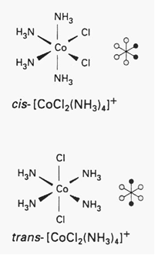
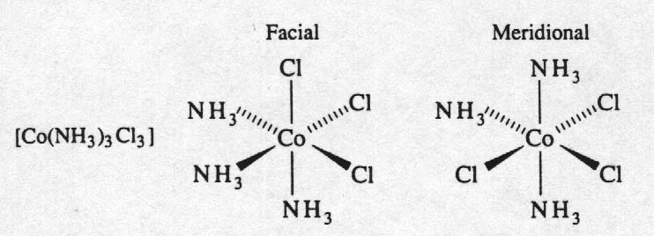
Isomeria geometrica nell’ottaedro
L'isomeria geometrica dei complessi ML₄X₂ ha caratteri simili a quella cis-trans nei complessi quadrato planari. Esistono due isomeri: i due leganti X possono occupare posizioni adiacenti (isomero cis), o posizioni opposte (isomero trans).
Anche i complessi ML₃X₃ presentano due isomeri: i tre leganti X (o L) possono occupare i tre vertici di una faccia dell’ottaedro (isomero facciale, fac), oppure i tre leganti X possono legare a tre vertici in un piano e i tre L agli altri tre vertici in un piano perpendicolare (isomero meridionale, mer)

Slide 31
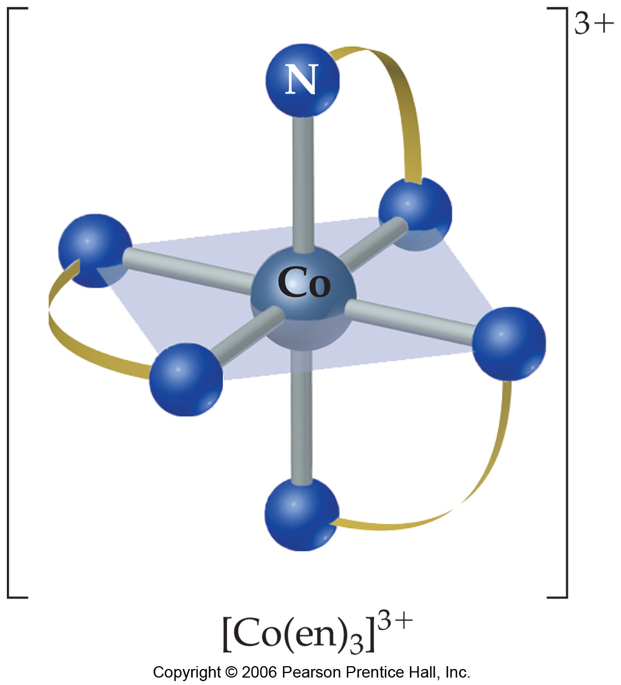
Leganti polidentati
Alcuni leganti hanno due o più atomi donatori. Questi sono chiamati leganti polidentati o agenti chelanti.
Nell’etilendiammina, NH₂CH₂CH₂NH₂, rappresentata come en, ciascun N è un atomo donatore.
Pertanto, en è bidentato.
Quando complessa un metallo forma un ciclo a 5 termini

Slide 32
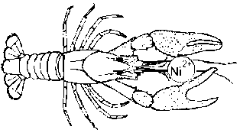
Leganti polidentati
I leganti polidentati possono essere endo- o eso -dentati: gli eso possono collegare metalli diversi. Es. M-C≡N-M.
Gli endo sono spesso chelanti (chela, pinza), in quanto sono in grado di formare una struttura ciclica che comprende il metallo.
Un legante bidentato chela come un granchio il metallo centrale

Slide 33
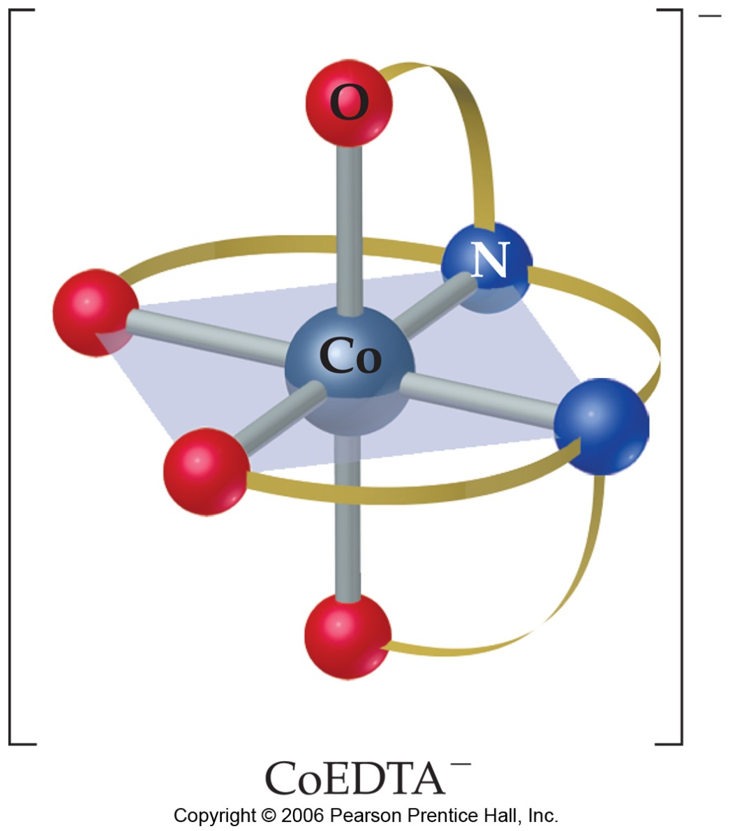
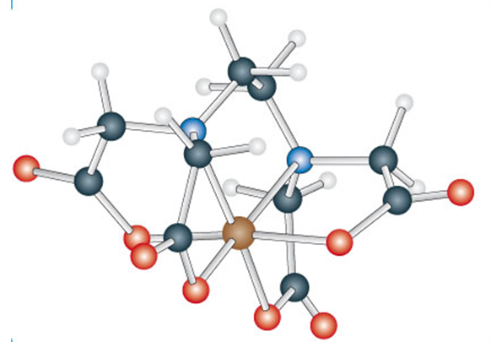
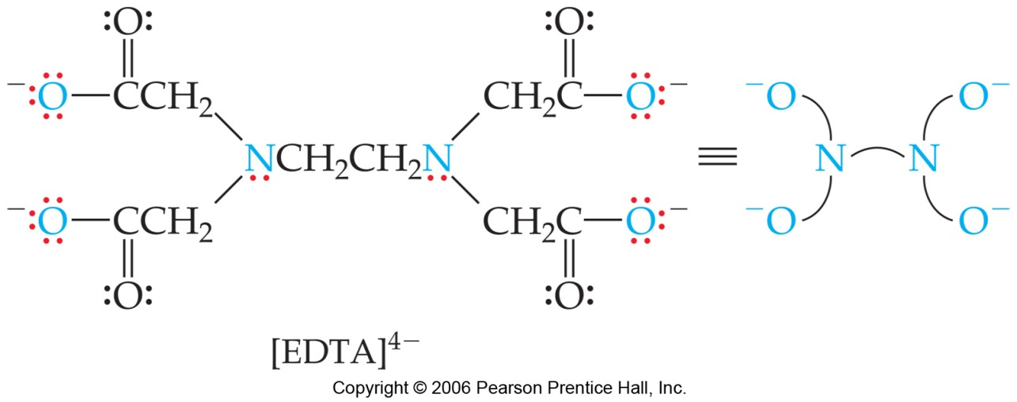
Leganti Polidentati
Etilenediaminetetraacetato, abbreviazione commerciale EDTA ha sei atomi donori.
Avvolge l'atomo centrale come una piovra

Slide 34
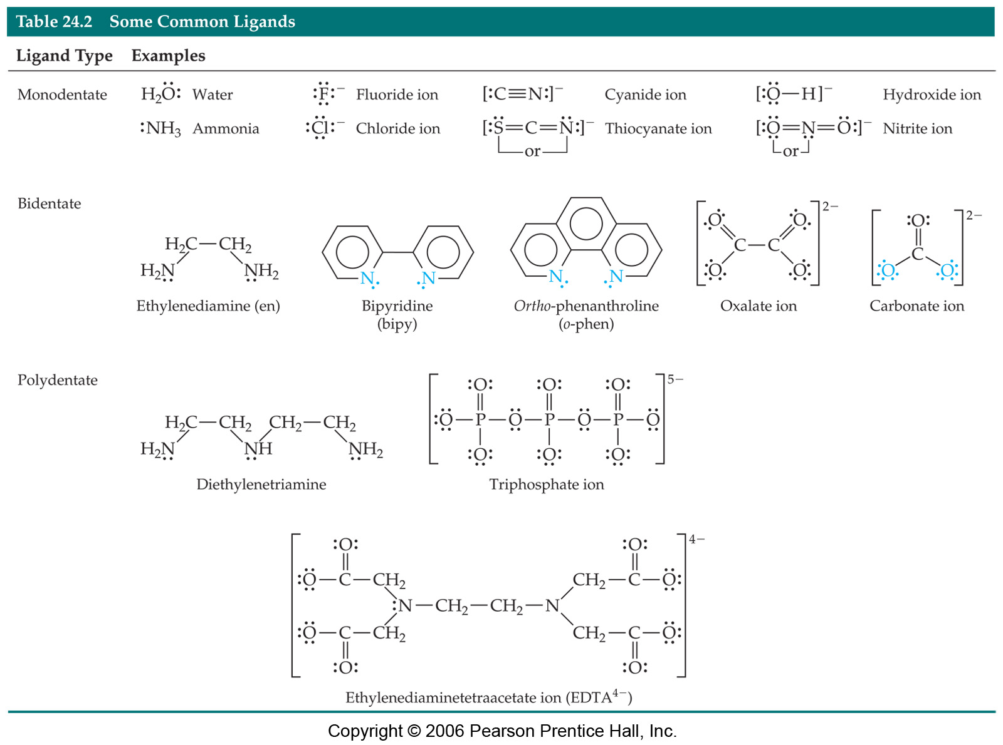
Leganti Polidentati
  agenti chelanti formano complessi generalmente più stabili di quanto non lo facciano i leganti monodentati.

Slide 35
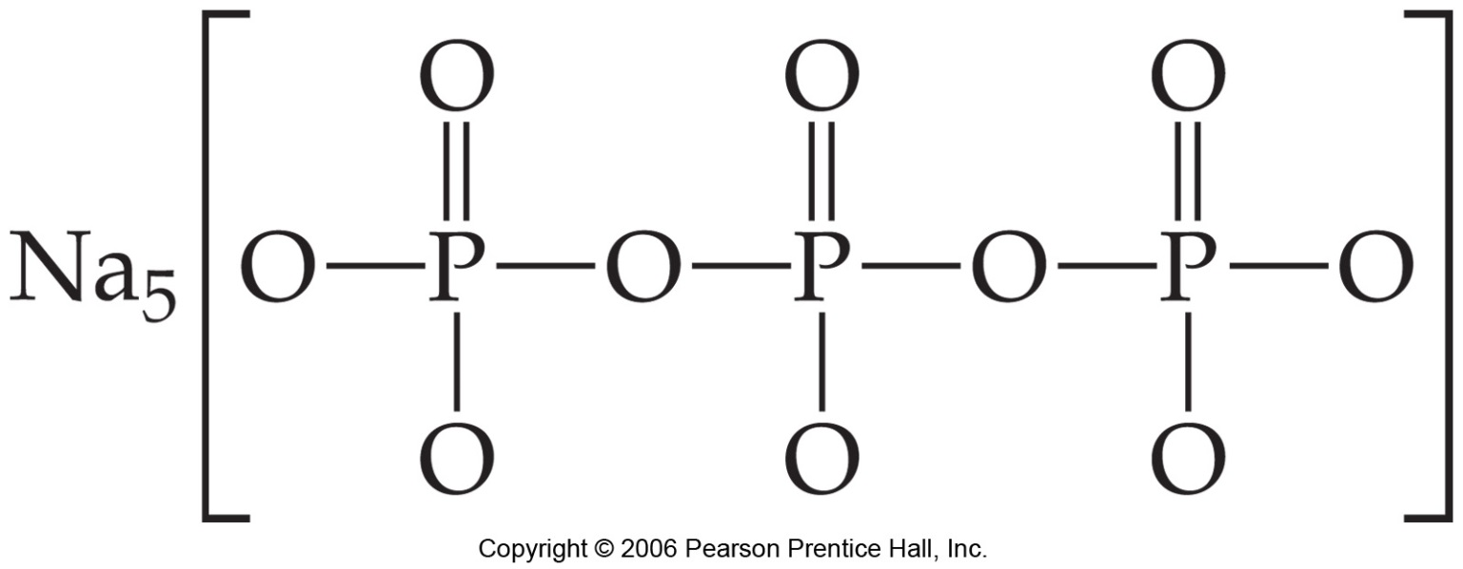
Agenti Chelanti
5-
-
..
..
-
:
:
..
..
:
:
:
:
:
:
..
..
..
-
-
-
Legano gli ioni metallici togliendoli dalla soluzione.
Polifosfati sono usati per rimuovere gli ioni Ca²⁺ e Mg²⁺ nelle acque dure per prevenire che questi ioni interferiscano con i detergenti.

Slide 36
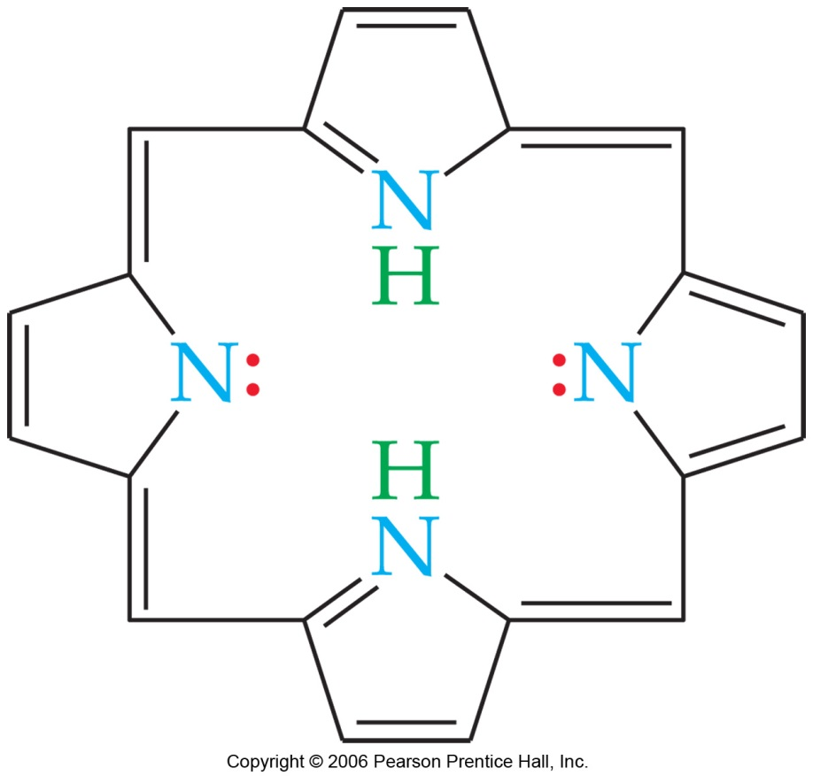
Agenti Chelanti
Biomolecole importanti come eme e clorofille sono dei leganti tetradentati che coordinano al centro uno ione metallico.

Slide 37
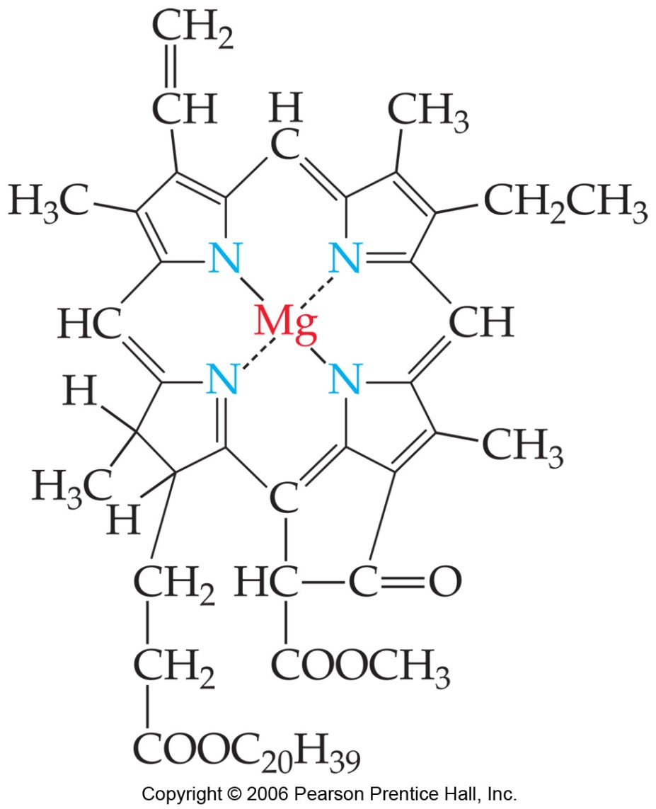
Agenti Chelanti
Porfirine (come la clorofilla a) sono leganti tetradentati.

Slide 38
Effetto Chelato
[Co(NH₃)₆]⁺³ + 3en → [Co(en)₃]⁺³ + 6NH₃
Il fattore entropico è molto importante nella stabilizzazione dei complessi con leganti chelanti
Può essere visto come:
-Maggior numero di molecole tra i prodotti
-Probabilità di coordinare la seconda chela quando la prima è già coordinata per la distanza ravvicinata del secondo gruppo entrante
Interpreta anche la stabilità relativa di cicli a minor numero di membri a parità di strain d’anello
5 > 6 > 7 > 8 > ..

Slide 39
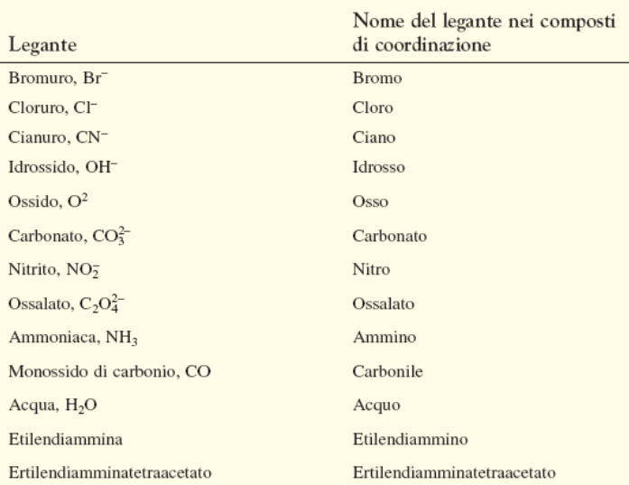
Nomenclatura dei Composti di Coordinazione
La regola di base nella nomenclatura dei composti di coordinazione è quello di nominare i leganti attaccati al metallo come prefissi prima del nome di metallo.

Slide 40
Nomenclatura dei Composti di Coordinazione
Il nome dell’anione per primo; il catione per ultimo.
I leganti sono elencati in ordine alfabetico prima del metallo
I ligandi monodentati che appaiono più volte ricevono un prefisso greco secondo il numero di occorrenze: di-, tri-, tetra-, penta-, or esa-. I ligandi polidentati (per esempio, etilenediamina, ossalato) ricevono i prefissi bis- tris-, tetrakis- ecc.
Gli anioni finiscono in o. Per esempio: cianuro diventa ciano.
Ai ligandi neutri si danno i loro soliti nomi, con qualche eccezione: NH₃ diventa amino; H₂O diventa aquo; CO diventa carbonile.
Si scrive il nome dell'atomo/ione centrale. Se lo stato di ossidazione dell'atomo centrale deve essere specificato (quando è uno di vari stati possibili), lo si scrive come numero romano) tra parentesi.
Anione Catione
[Co(NH₃)₅Cl]Cl₂ Cloruro di pentamminoclorocobalto(III)
Cl⁻ 5 NH₃ Cl⁻ Co(III)
controione leganti legante ione
del complesso metallico

Slide 41
Nomenclatura dei Composti di Coordinazione
Se il complesso è un anione, il nome dell'atomo centrale finirà in -ato, e si userà il suo nome latino se disponibile (eccetto per il mercurio).
Anione Catione
Na₂[MoOCl₄] Tetracloroossomolibdato(IV) di sodio
4 Cl⁻ O²⁻ Mo(IV) 2 Na⁺
leganti legante ione controione
metallico del complesso

Slide 42
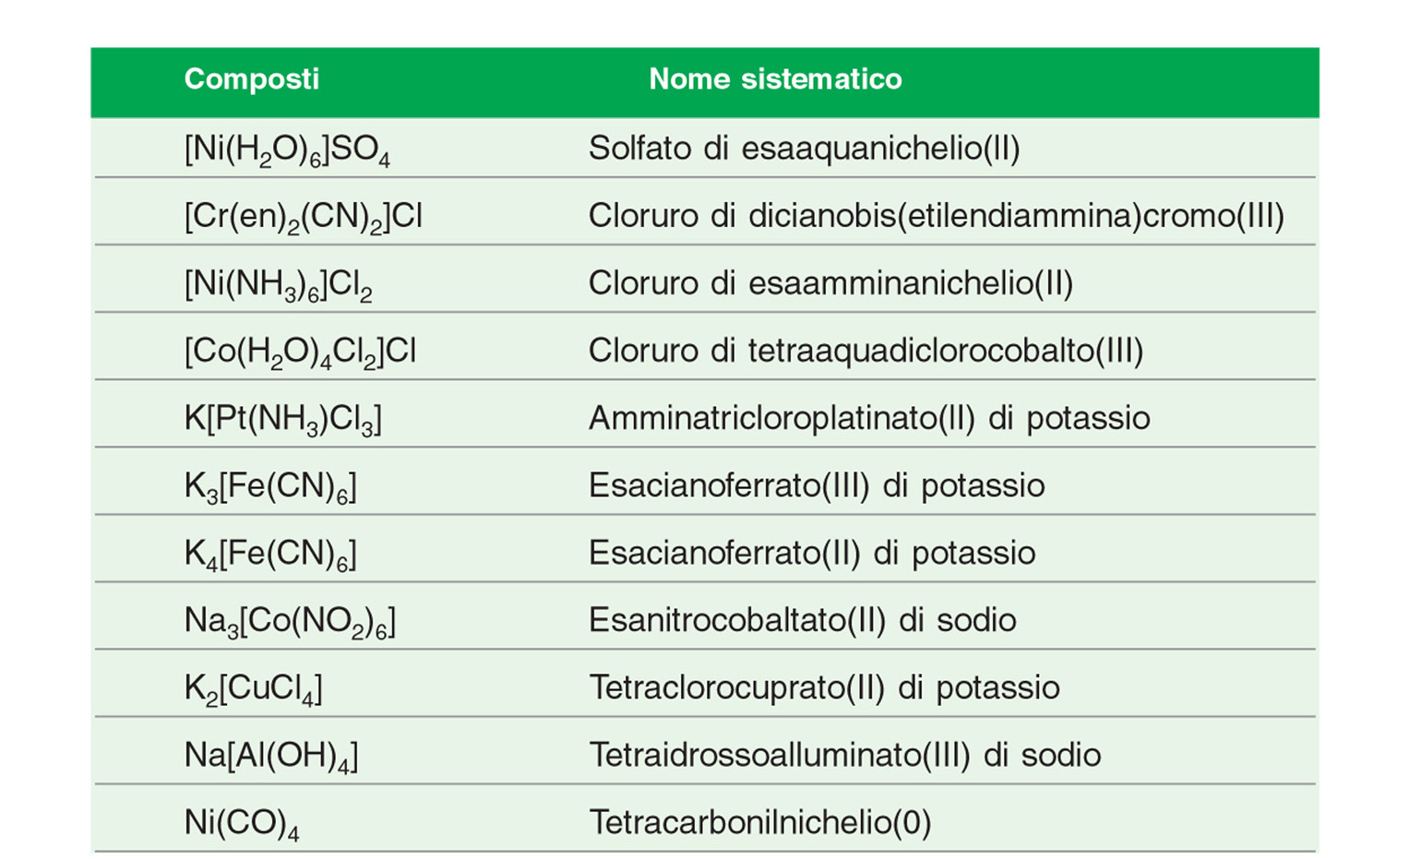
Nomenclatura dei Composti di Coordinazione

Slide 43
Isomeri
Possiamo distinguere gli isomeri (composti aventi la stessa formula empirica) in due classi:
-isomeri costituzionali o strutturali
-isomeri configurazionali o stereoisomeri.
Isomeri
Costituzionali
(Strutturali)
Configurazionali
(Stereoisomeri)
Isomeri di sfera di coordinazione
Isomeri di legame
Isomeri geometrici
Isomeri ottici

Slide 44
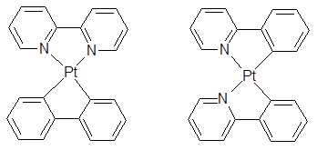
Isomeria costituzionale o strutturale
Isomeria costituzionale: si applica a molecole che hanno la stessa formula empirica ma organizzazione o sequenza diversa degli atomi. Comprende le forme di isomeria:
- di ionizzazione; riguarda il ruolo degli anioni o come leganti o come controioni, es.
[Co(NH₃)₄(NO₂)Cl]Cl [Co(NH₃)₄Cl₂]NO₂.
- di solvente; riguarda la posizione del solvente (spesso H₂O) nella sfera interna o esterna di coordinazione, es.
[Cr(H₂O)₆]Cl₃ [CrCl₂(H₂O)₄]Cl.2H₂O.
-di coordinazione; in presenza di due metalli ci può essere uno scambio dei leganti, es.
[Cr(NH₃)₆] [Co(CN)₆] [Co(NH₃)₆] [Cr(CN)₆]
-di legante; leganti diversi che danno un complesso con la stessa composizione, es.
-di legame; in presenza di leganti ambientati, es.
SCN-, CN⁻, DMSO etc.

Slide 45
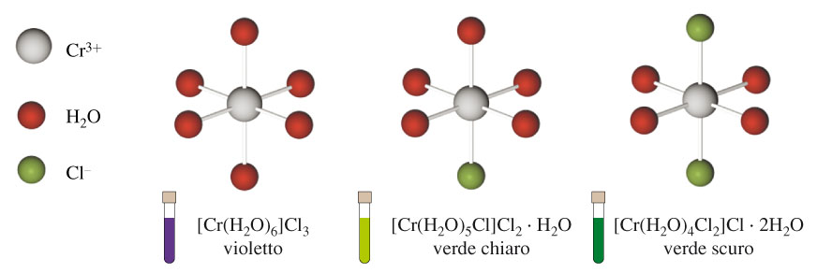
Isomeri di sfera di coordinazione
Alcuni isomeri differiscono dai leganti che sono coordinati al metallo o al di fuori della sfera di coordinazione.
Tre isomeri del CrCl₃(H₂O)₆

Slide 46
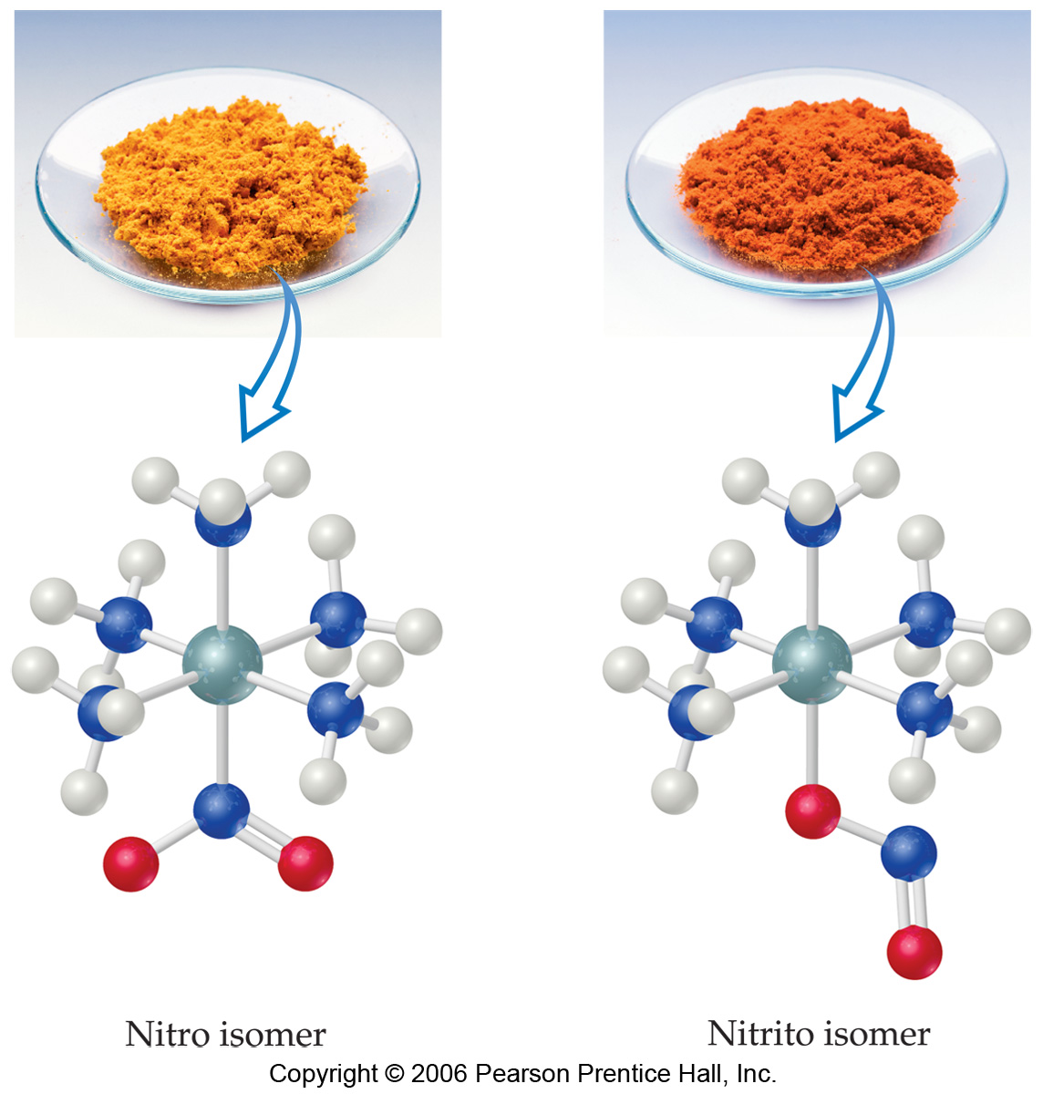
Isomeri di legame
  Se un legante (come il gruppo NO2 nella parte inferiore del complesso) può legarsi al metallo con uno o un altro atomo come atomo donatore, si formano isomeri di legame.

Slide 47
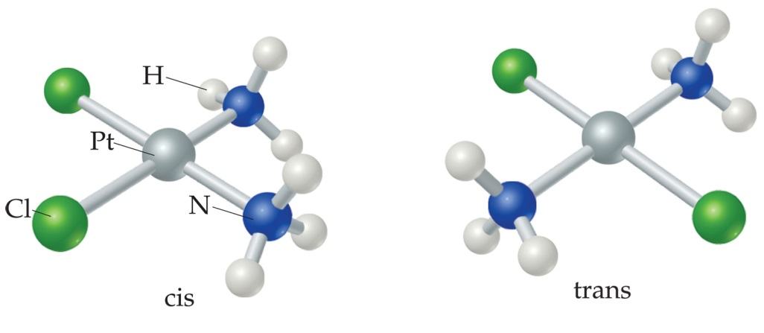
Isomeri geometrici
Con questi isomeri geometrici, due atomi di cloro e due gruppi NH3 sono legati al metallo platino
  Isomeri cis- hanno i gruppi dallo stesso lato.
  Isomeri trans- hanno I gruppi su lati opposti.
ogni atomo ha lo stesso numero e tipo di legame
ma disposizione spaziale differente

Slide 48
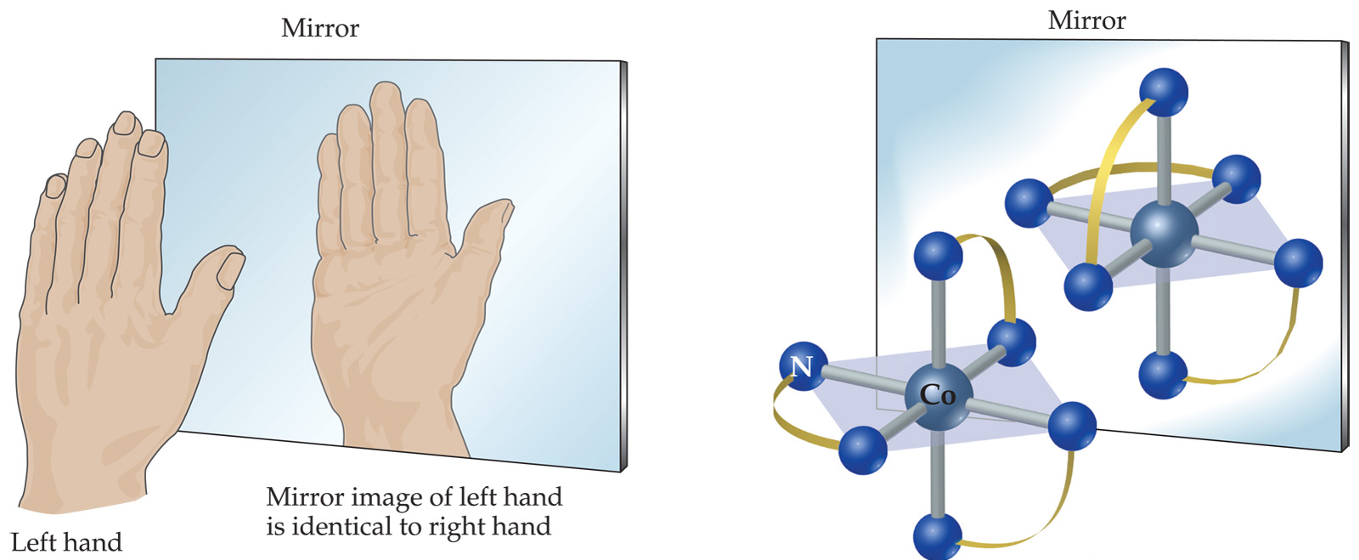
Stereoisomeri
Stereoisomeri, chiamati isomeri ottici o enantiomeri, sono immagini speculari l'uno dell'altro.
Proprio come una mano destra non si adatta in un guanto sinistro, due enantiomeri non possono essere sovrapposti l'uno sull'altro.

Slide 49
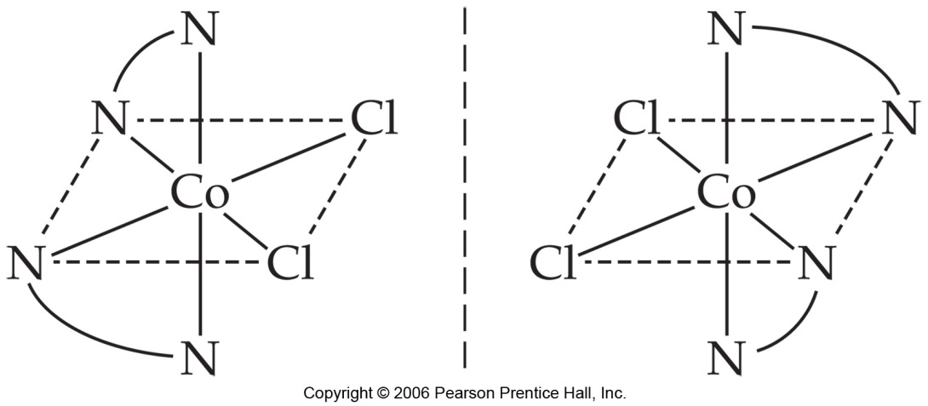
Enantiomeri
enantiomeri, sono coppie di stereoisomeri le cui immagini speculari sono mutuamente sovrapponibili (isomeria ottica).
Gli enantiomeri non sono congruenti con le proprie immagini speculari (molecole chirali) (congruenza inversa, non diretta)
diastereoisomeri (diastereomeri), sono stereoisomeri non enantiomeri
La chiralità può nascere dalla presenza di un centro chirale, o “asimmetrico”, come un carbonio o un metallo in un complesso.
In generale la condizione necessaria per la chiralità è l’assenza di un asse di simmetria improprio S_{n}.

Slide 50
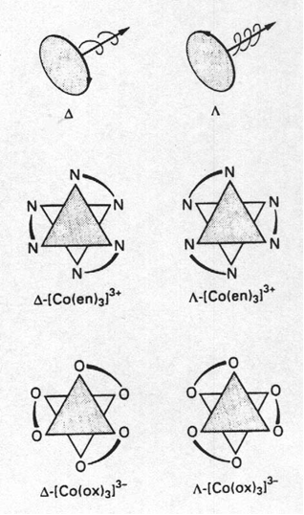
Leganti chelanti e chiralità
Per classificare la chiralità di queste specie consideriamo che esistono eliche destrorse indicate con Δ, e sinistrorse indicate con Λ.
Possiamo considerare i complessi tris(chelati) come eliche a tre pale, se li guardiamo lungo la direzione di un asse ternario, e stabilire così la loro configurazione assoluta.

Slide 51
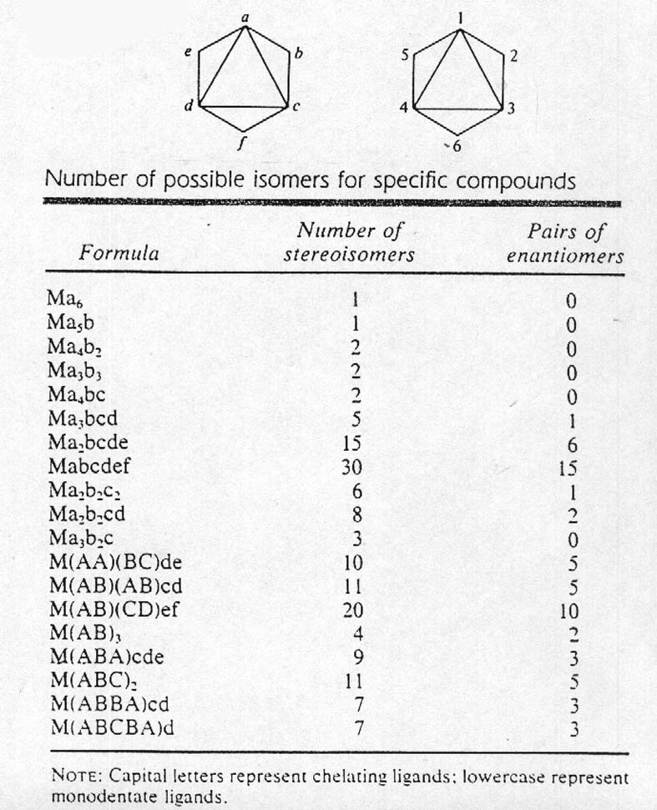
Stereoisomeri nell’ottaedro
Nei complessi ottaedrici la stereoisomeria è piuttosto complessa, infatti in presenza di leganti diversi il numero di stereoisomeri cresce molto rapidamente.
Ad esempio, per un complesso del tipo Mabcdef ci sono ben 30 stereoisomeri

